Slide 1
BOUW EEN ROBOT
DOOR SANJAY EN ARVIND SESHAN Vertaald roy krikke en henriëtte van dorp

Slide 2
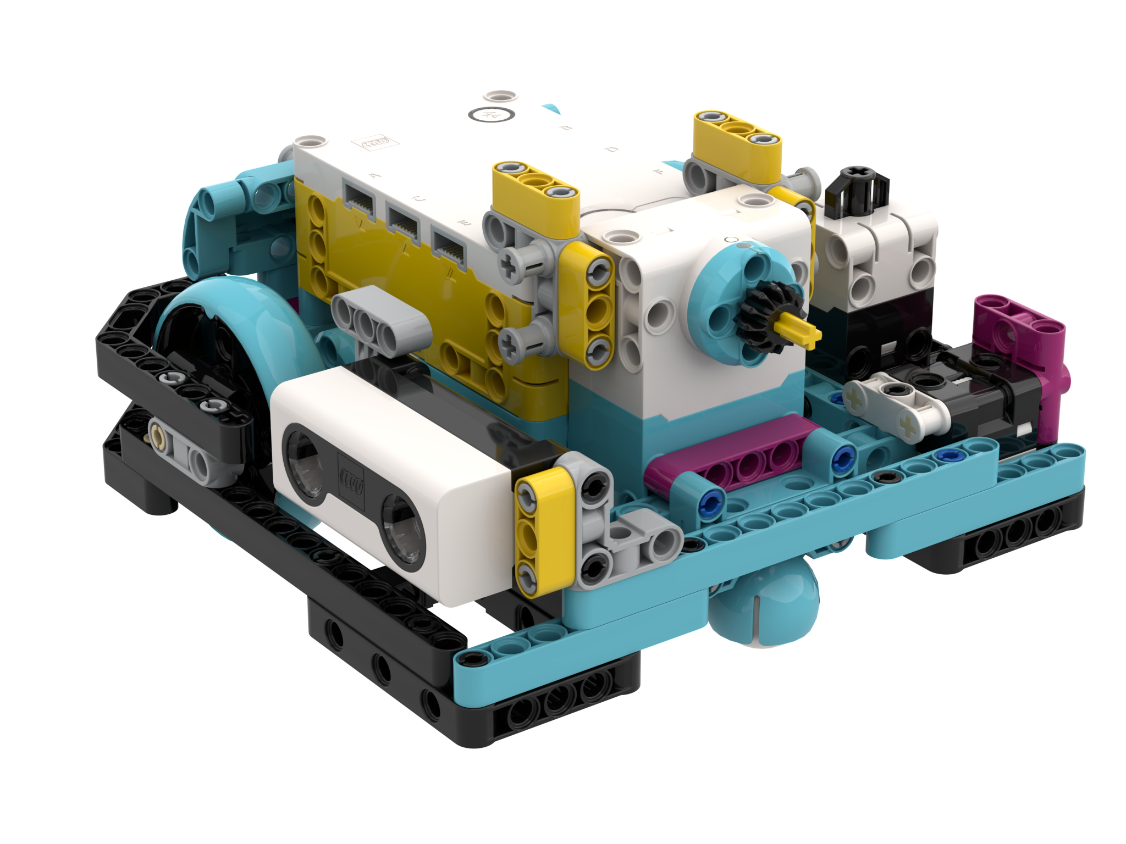
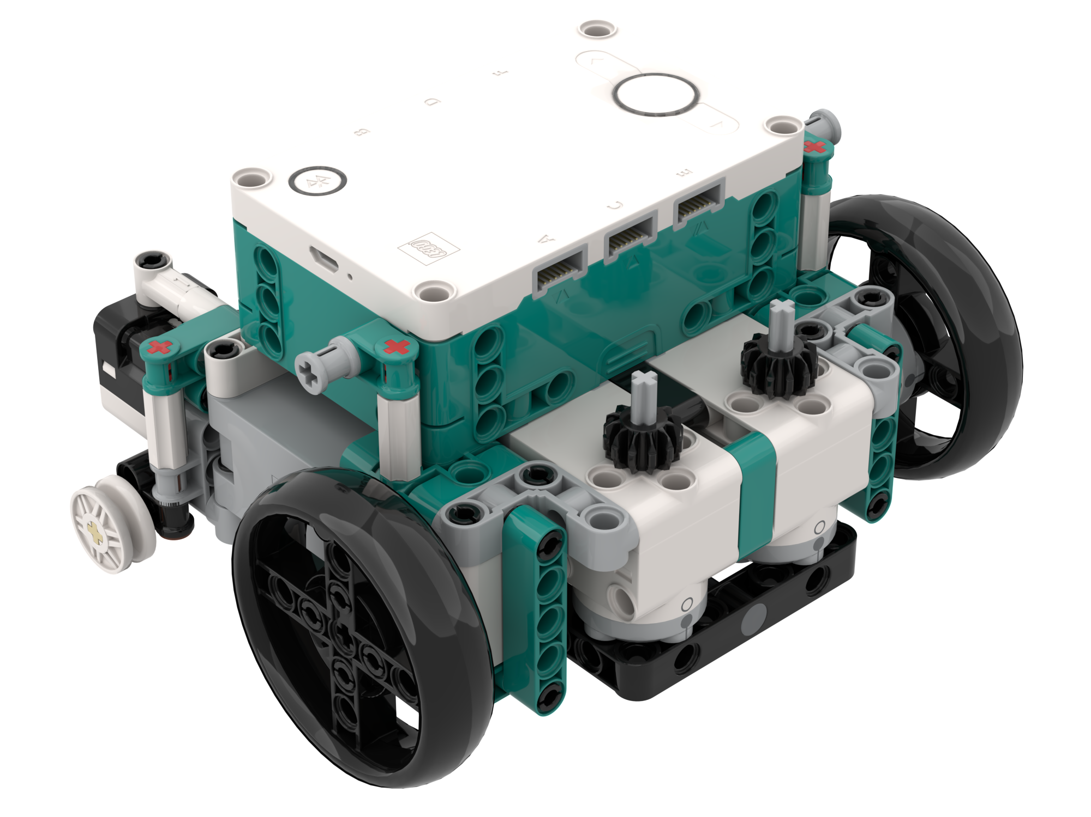
RIJDENDE BASISROBOT
Voor onze lessen zou een basisrobot gebouwd met twee aandrijfmotoren ideaal zijn. U kunt sensoren en extra motoren naar behoefte bevestigen
We bieden bouwinstructies voor een aantal trainingsrobots op onze website onder het tabblad Robotontwerpen
Naarmate we onze inhoud uitbreiden, zullen we nieuwe trainingsmodellen toevoegen
Het maakt niet uit welke robot u gebruikt, zorg ervoor dat u op let op de poort de motoren en sensoren zijn verbonden in alle aangeboden uitdagingsoplossingen
Droid Bot IV (SPIKE Prime)
Droid Bot M (Robot Inventor)

Slide 3
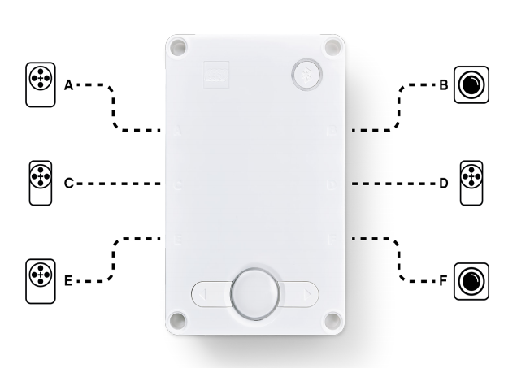
VOORBEELD ROBOT: Droid Bot IV
Droid Bot IV is onze op maat gemaakte trainingsrobot.
Het gebruikt alleen onderdelen die beschikbaar zijn in de SPIKE Prime Set (45678). Geen uitbreidingsset nodig.
Alle sensoren zijn voorgemonteerd voor gebruik in onze lessen.
De wielmaat is 56mm en de motoren en sensoren zijn als volgt geconfigureerd.
Voor het bouwen van deze robot zijn bouwinstructies verstrekt.
Droid Bot IV Configuration

Slide 4
Droid Bot IV Bedradingsgids
A: Middelgrote motor
F: Krachtsensor
B: Kleursensor
D: Grote motor
E: Middelgrote motor
C: Afstandssensor

Slide 5
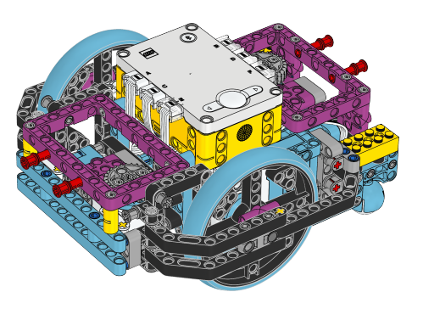
Geavanceerde rijbasis (ADB)
U kunt ook gebruik maken van de Advanced Driving Base (ADB).
Hiervoor zijn zowel de SPIKE Prime Set (45678) als de SPIKE Prime Expansion Set (45680) nodig.
Instructies om dit model te bouwen zijn beschikbaar in de SPIKE Prime en software online:https://education.lego.com/en-us/lessons/prime-competition-ready/assembling-an-advanced-driving-base
Let op hoe de basispoorten zijn geconfigureerd in het diagram aan de rechterkant. Omdat niet alle sensoren kunnen worden aangesloten op de Hub, moet u de poorten loskoppelen zodat u de afstands- en krachtsensoren kunt toevoegen die in onze lessen worden gebruikt.
De kleursensoren op ADB zijn ook niet optimaal gepositioneerd voor gebruik in de kleurmodus (zie volgende slide).
ADB Default settings

Slide 6
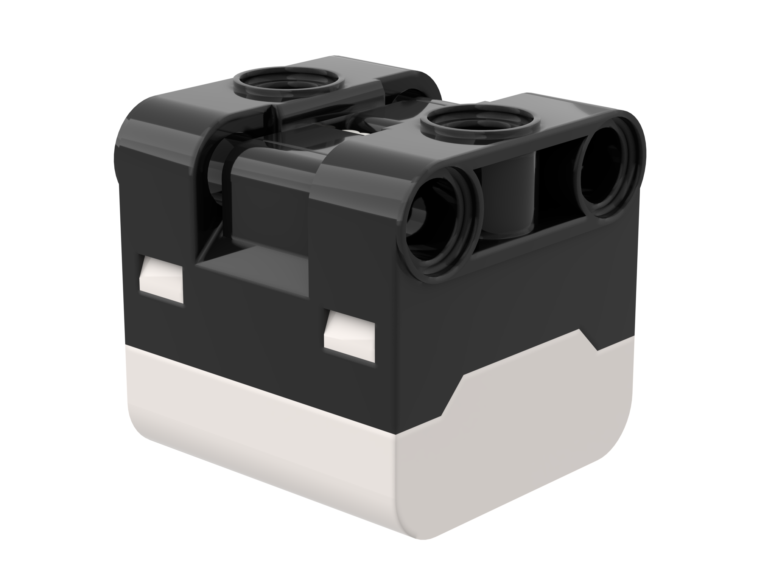
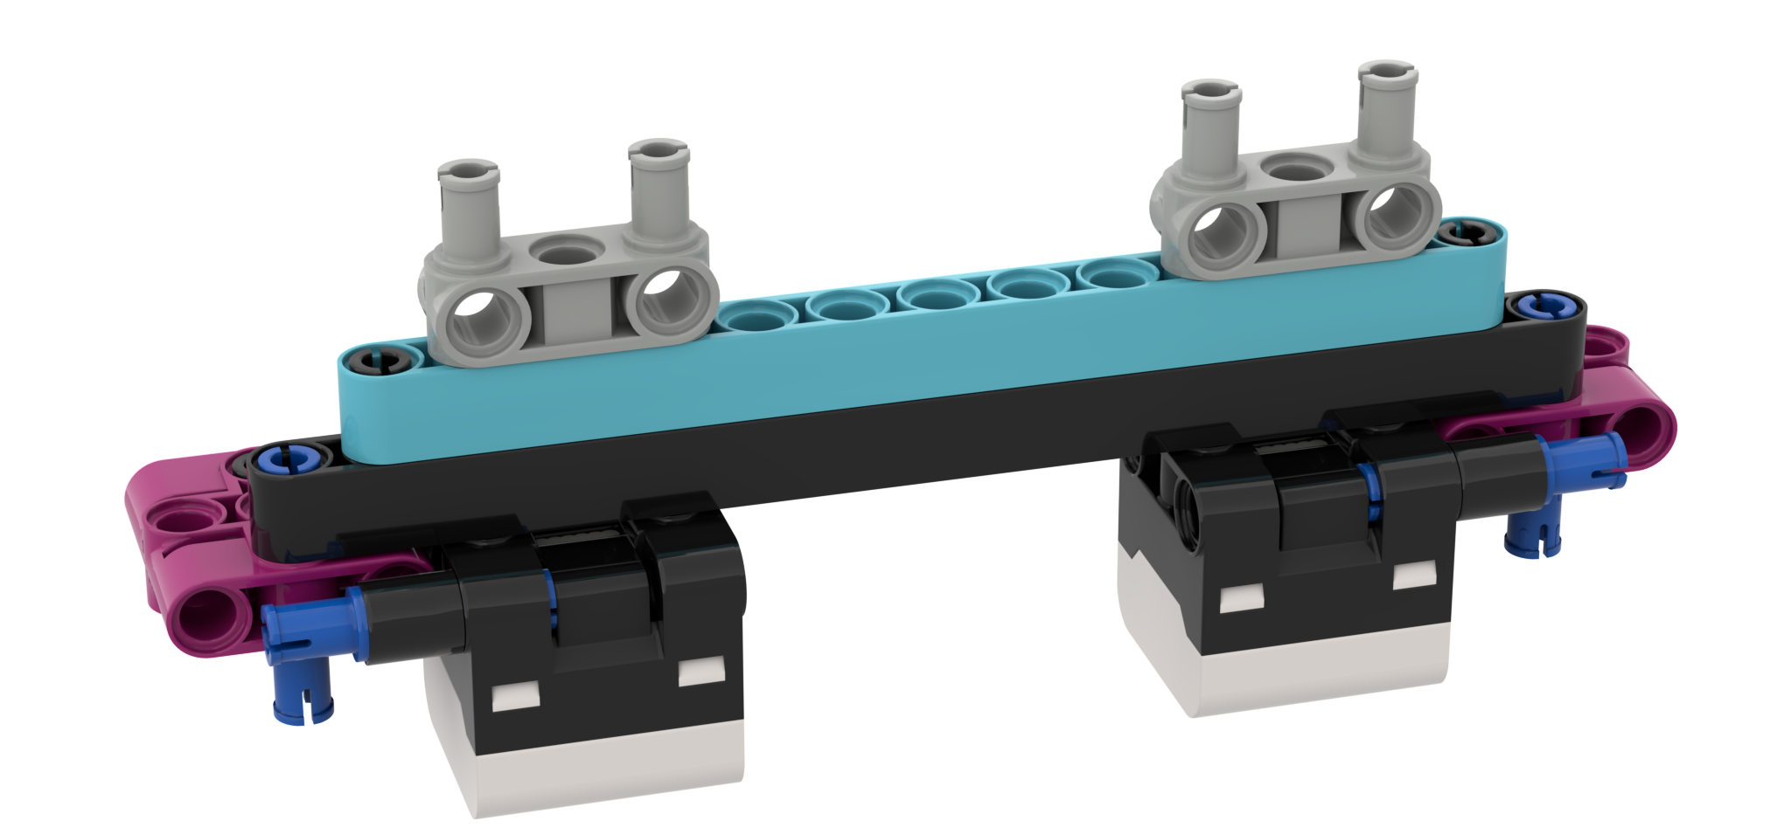
OPMERKING: Kleursensorpositie
Als u de kleursensor in de kleurmodus wilt gebruiken om een lijn of lijn te vinden die volgt met de Advanced Driving Base (ADB), moet u een wijziging aanbrengen in het ontwerp.
De standaardlocatie voor de kleursensor is te laag volgens de SPIKE Prime Specificaties. Zwart leest niet correct in de kleurmodus met behulp van elektrische tapelijnen of een FIRST LEGO League uitdagingsmat.
De kleursensor op ADB is gemonteerd op ongeveer 8 mm van de grond, maar de optimale afstand voor het monteren van de sensor volgens de specificaties is 16 mm.
De oplossing is om de kleursensor te verhogen. Instructies vindt u op deze website.
16mm
2M (2 LEGO Modules)

Slide 7
CREDITS
Deze les is gemaakt door Sanjay Seshan en Arvind Seshan voor Prime Lessons
Deze lessen zijn door Roy Krikke en Henriëtte van Dorp vertaald in het Nederlands Meer lessen zijn beschikbaar op www.primelessons.org
This work is licensed under a Creative Commons Attribution-NonCommercial-ShareAlike 4.0 International License.

